Slide 1
 | ИП Касимовский А.Б. Теплообменники серии ТРК «Новые Тепловые Машины»
Теплообменник разборный кожухотрубный - ТРК
Златоуст
2017 год

Slide 2
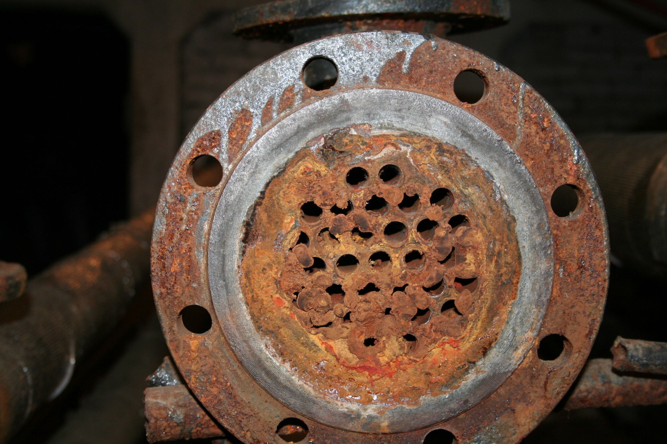
Загрязнения в теплообменных трубах бойлеров старых образцов из-за применения в конструкции «чёрных сталей».

Slide 3
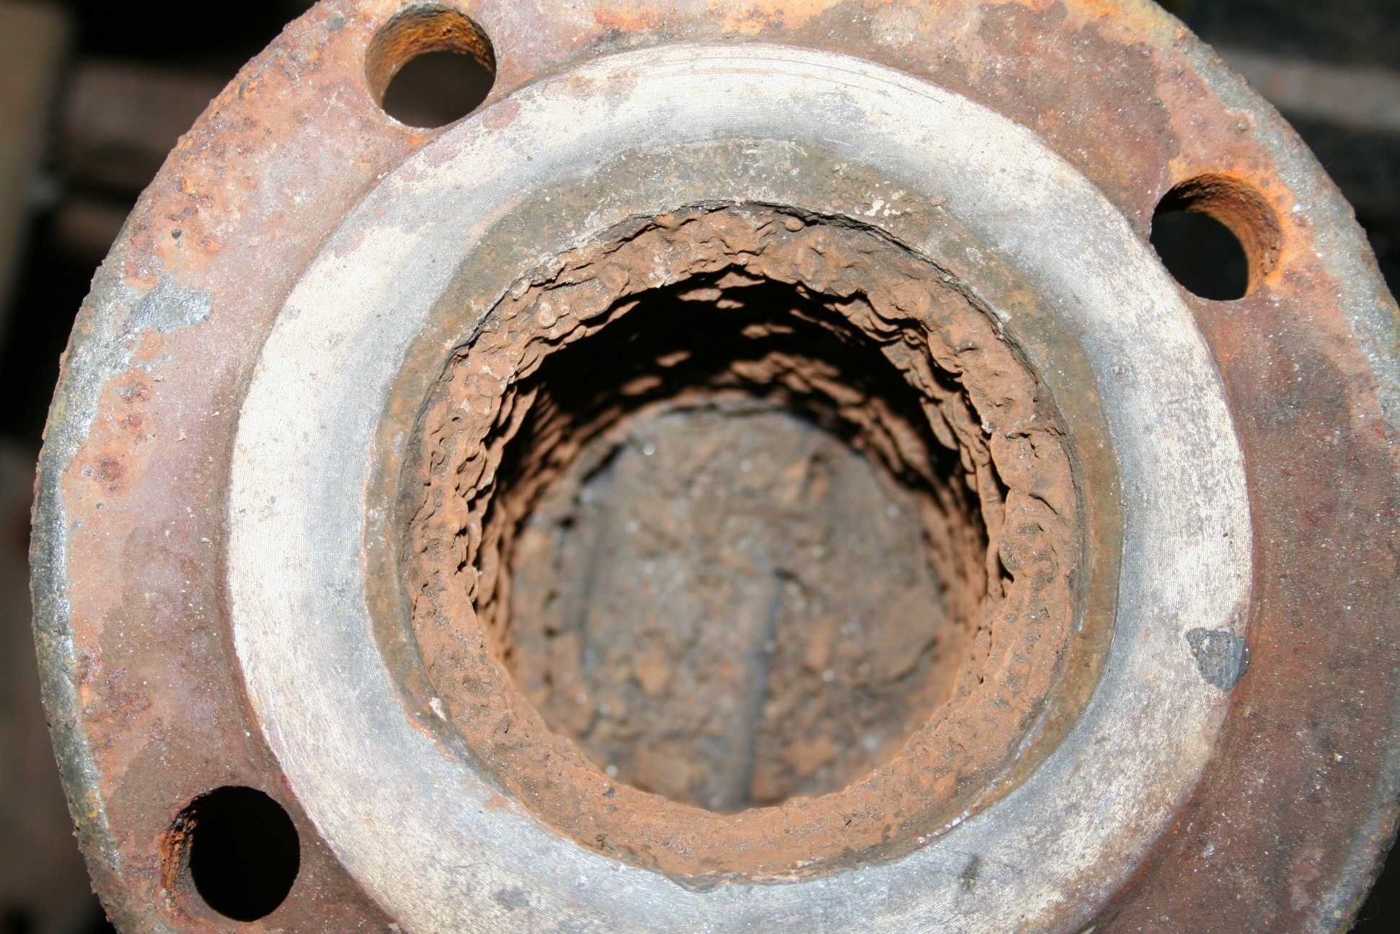
Отложения в межтрубном пространстве (в кожухе), которые не возможно очистить, так как нет доступа.

Slide 4
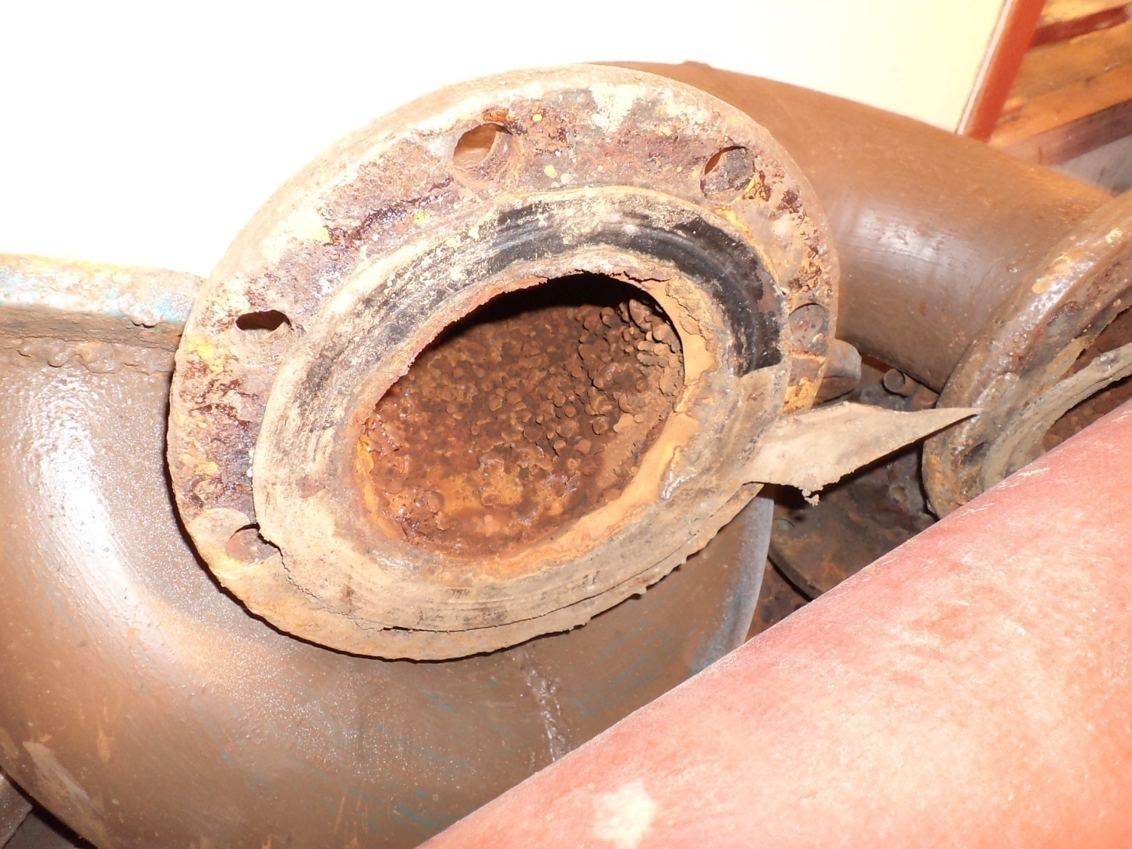
Отложения в трубном коллекторе изготовленном из стали 20. Интенсивно окисляется и разрушается и через 3-5 лет подлежит замене или ремонту.

Slide 5
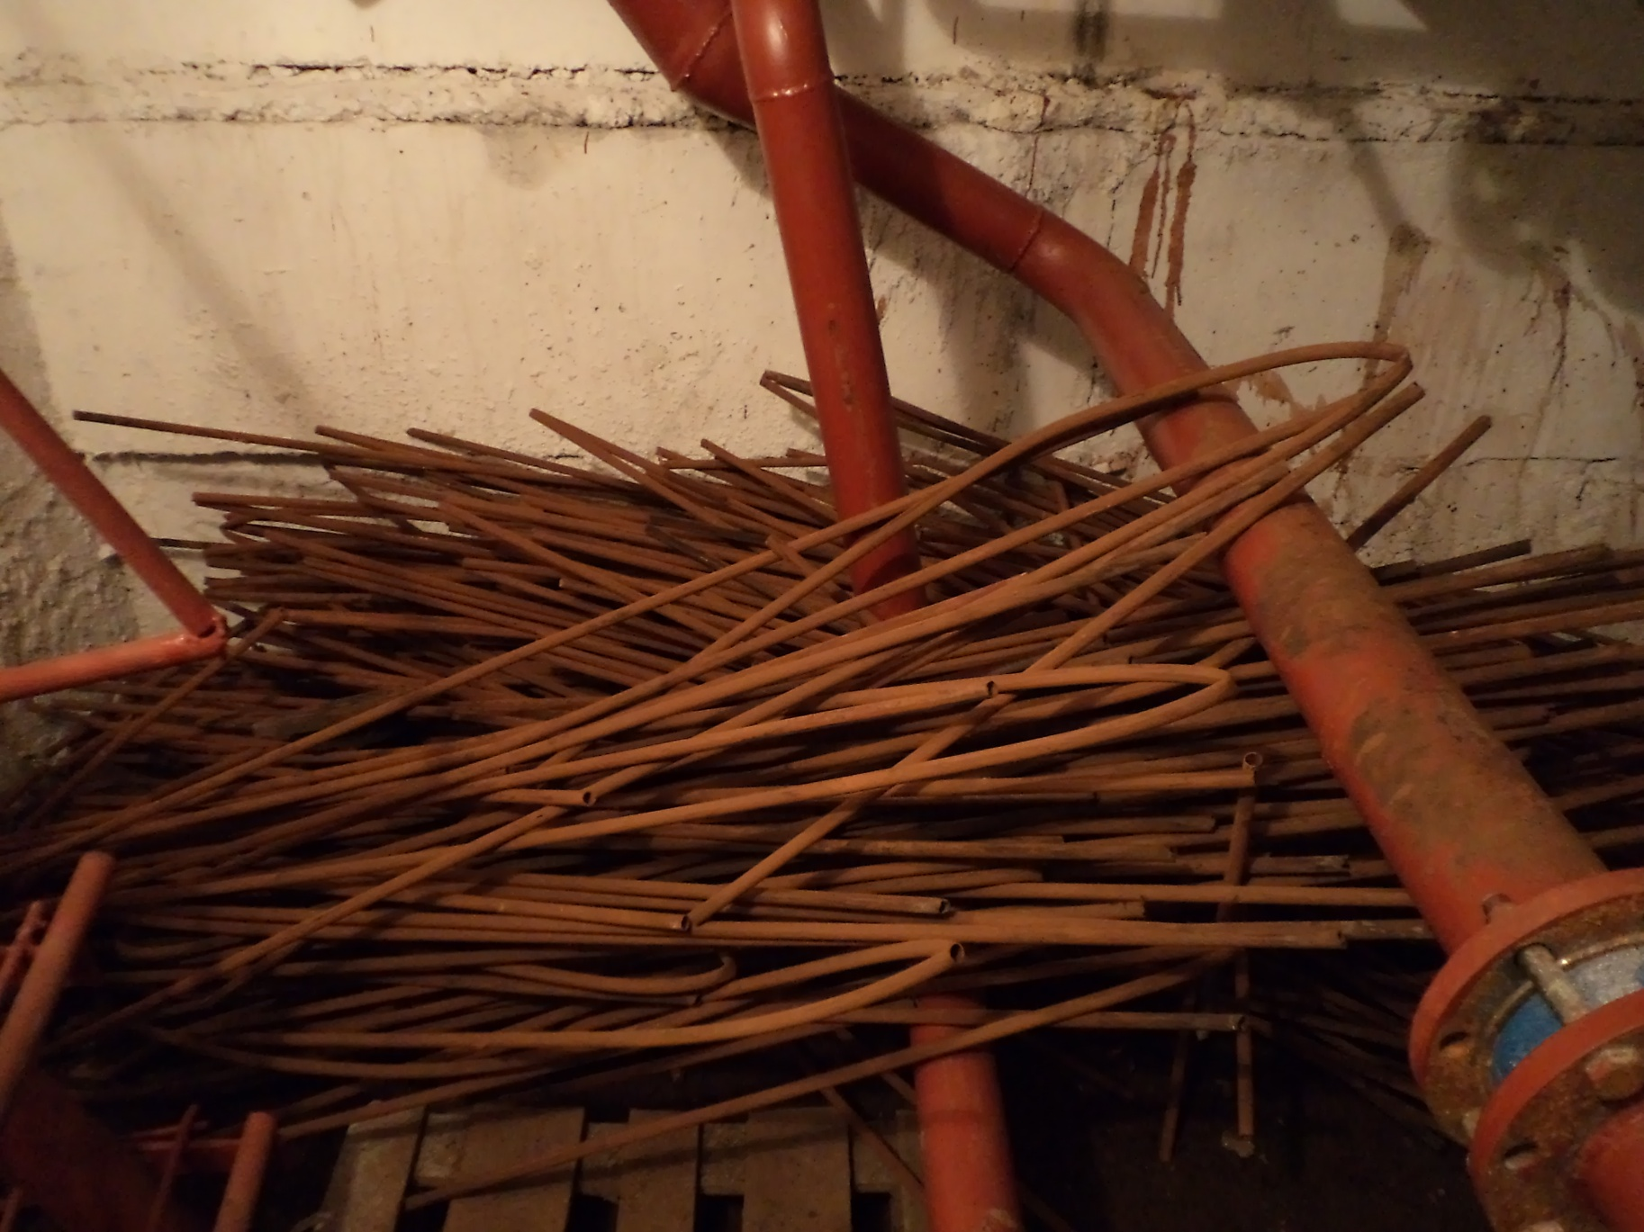
Теплообменные трубы из латуни со временем обезцинкиваются, становятся хрупкими как скорлупа, вредны для здоровья из-за содержания цинка и меди - запрещены СанПиН.

Slide 6
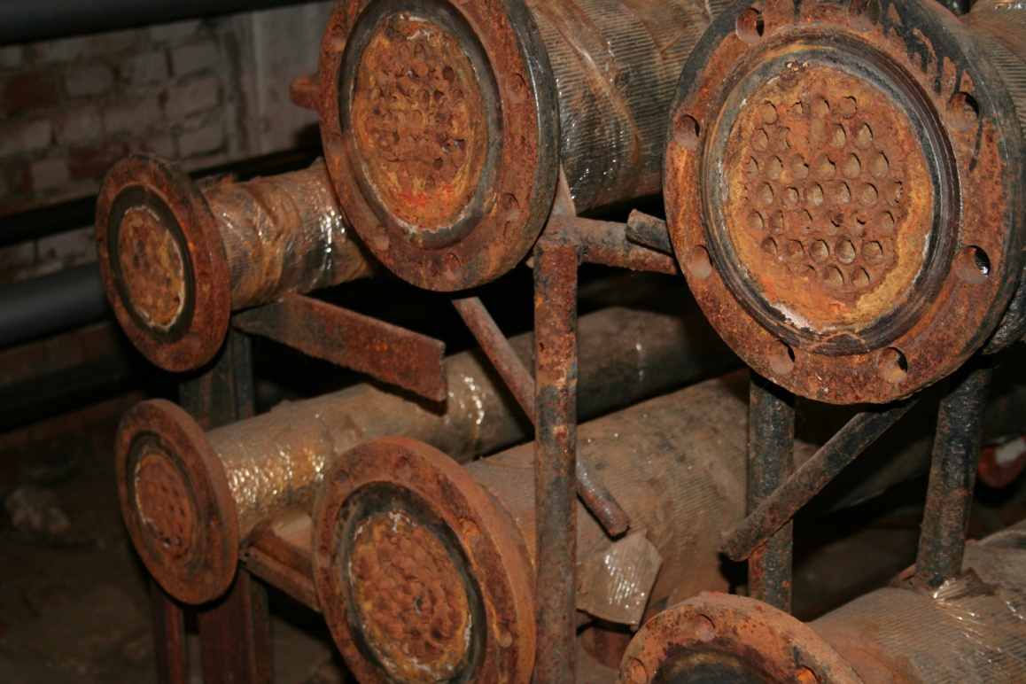
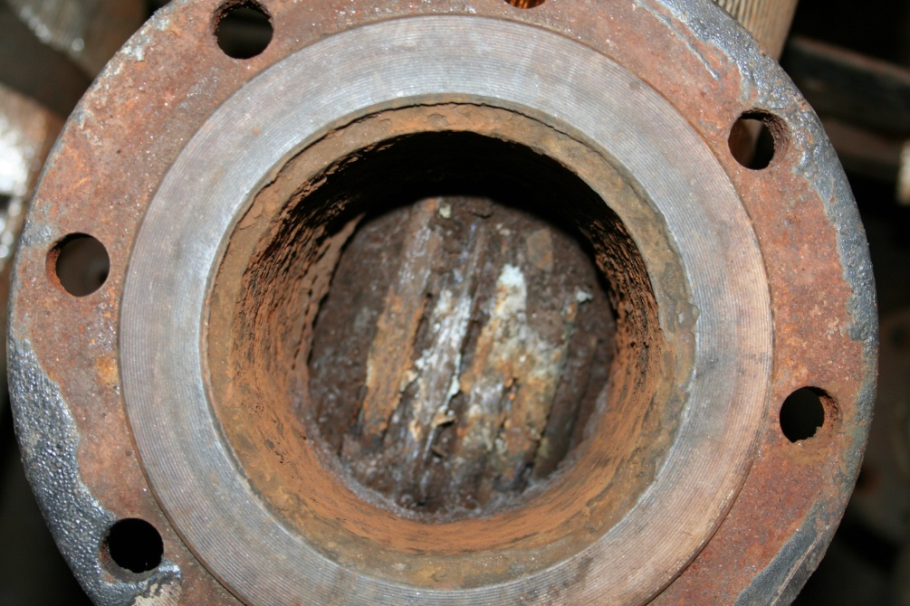
Загрязнения теплообменника при длительной эксплуатации исключают возможность его капитального ремонта и как правило подлежит полной замене через 7-15 лет.

Slide 7
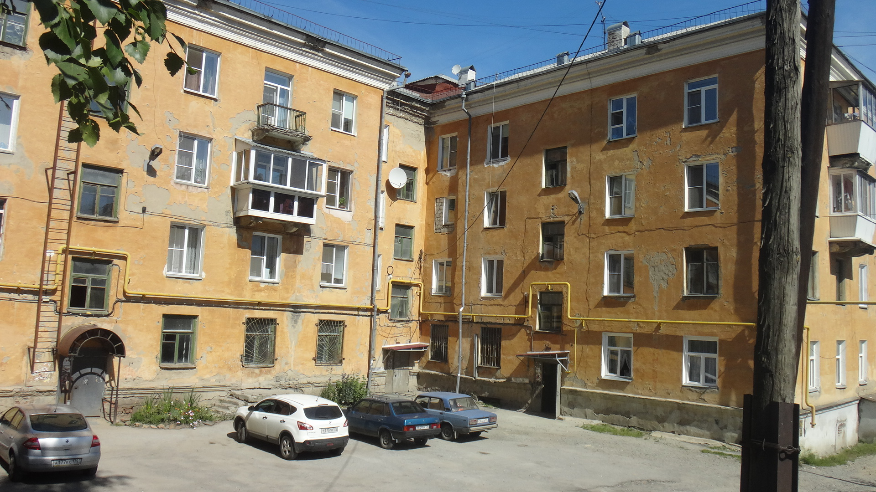

г. Златоуст
Ул. Карла Маркса д. 35
Теплообменники ТРК (теплообменник разборный кожухотрубный) установленные в МКД

Slide 8
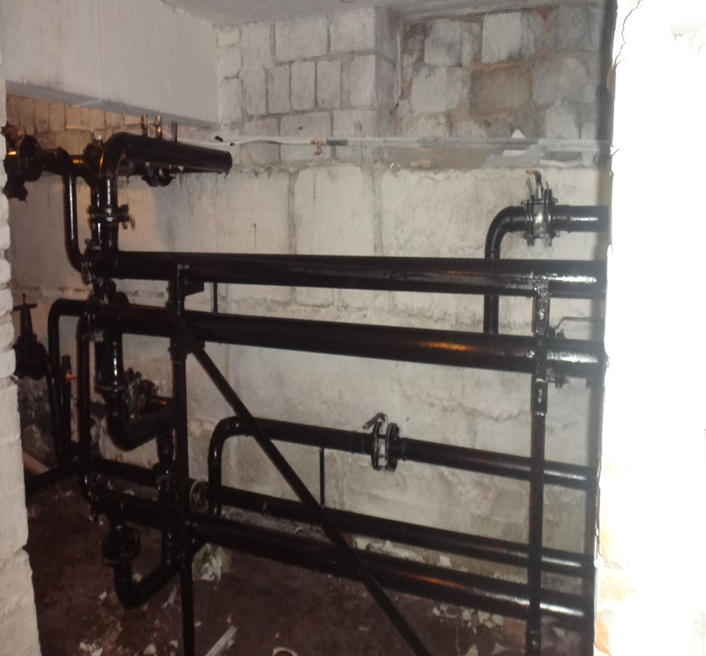
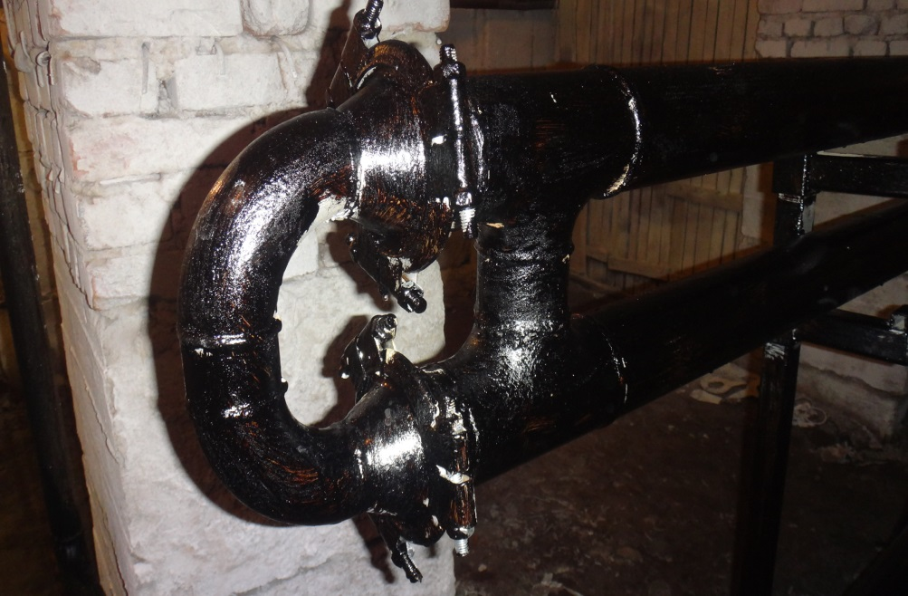
3 ТРК 80х8х3000, С, Х, 2Ст. (3 секции, диаметр 80мм, трубка 8мм, длинна 3000 мм, кожух сталь 20, с хомутами, 2 ступени по схеме подключения).

Slide 9
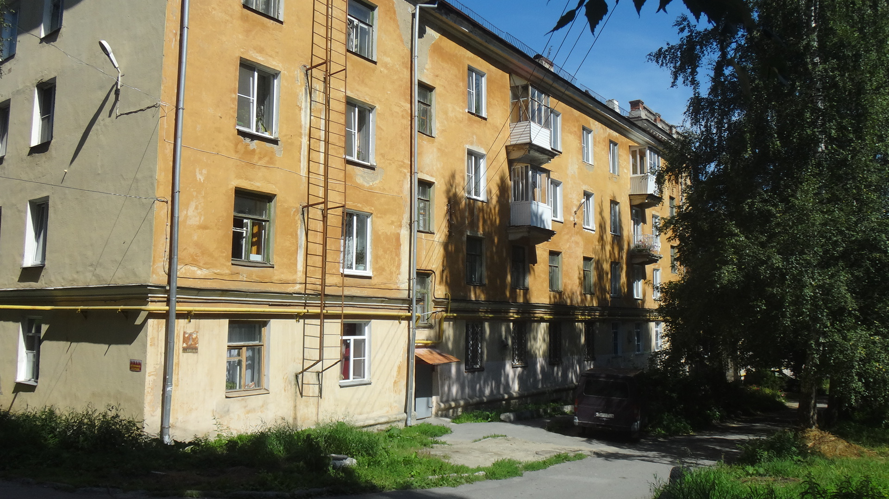
г. Златоуст
Клубный переулок д. 1

Slide 10
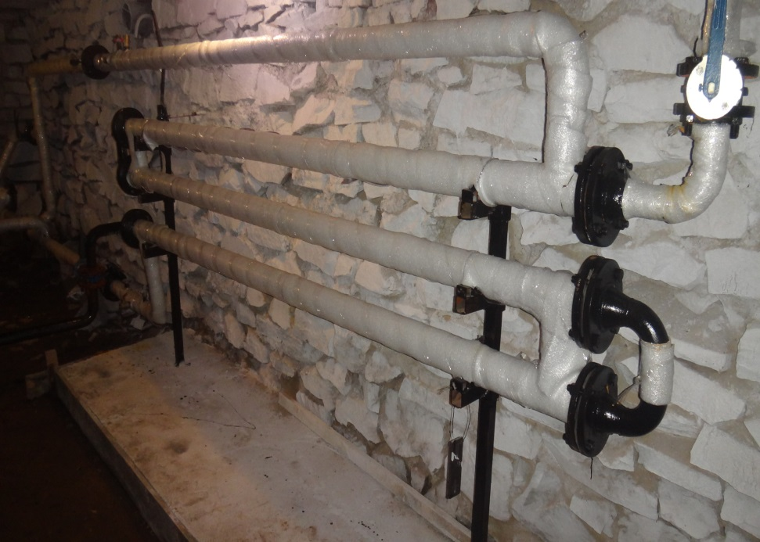
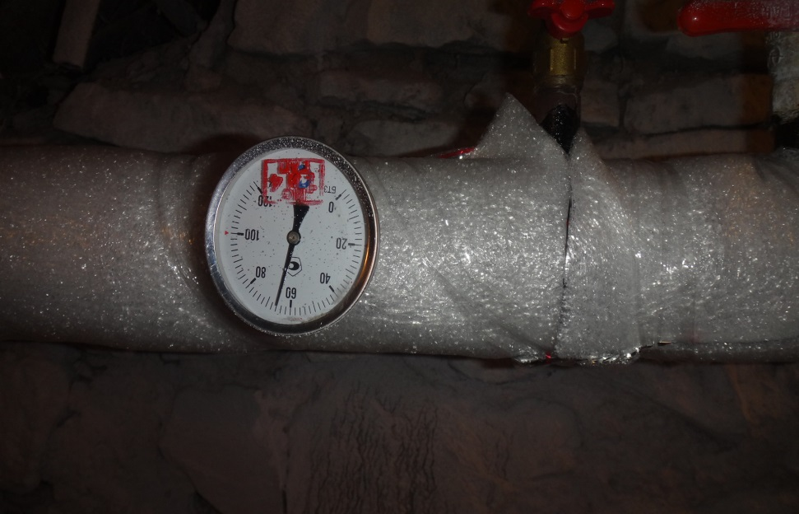
3 ТРК 80х8х3000, С, Ф, 2Ст. (3 секции, кожух сталь 20, с фланцами, 2 ступени)

Slide 11
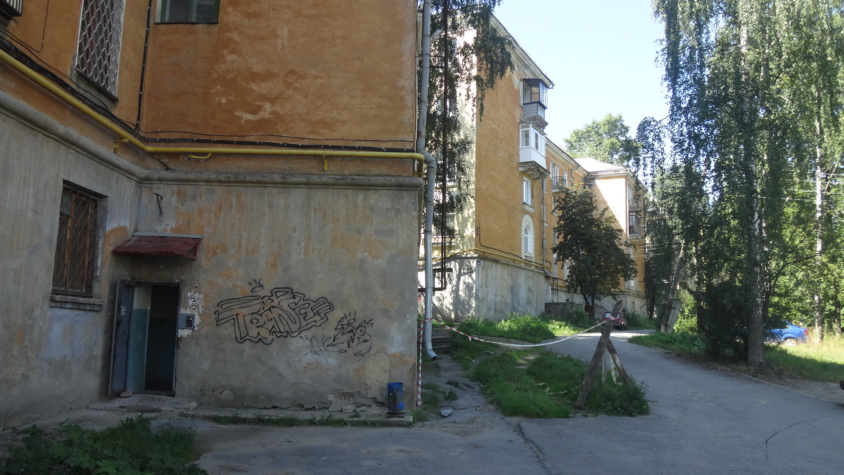
г. Златоуст ул. Карла Маркса д.20

Slide 12
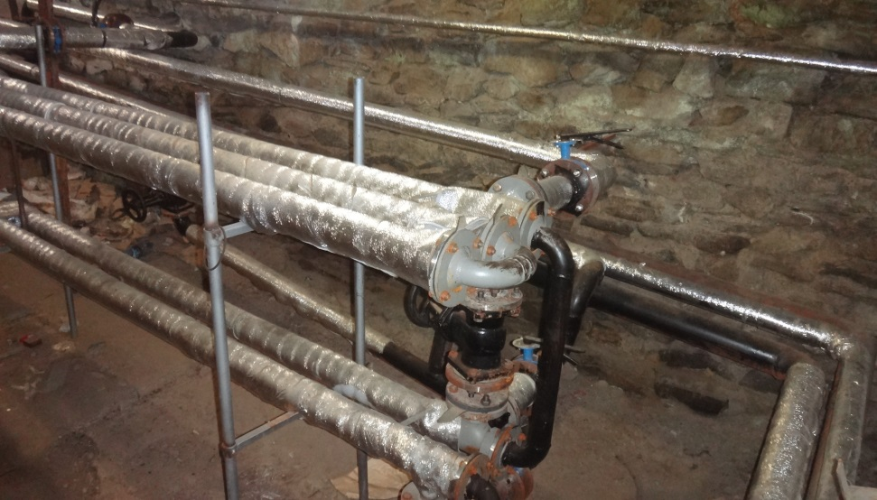
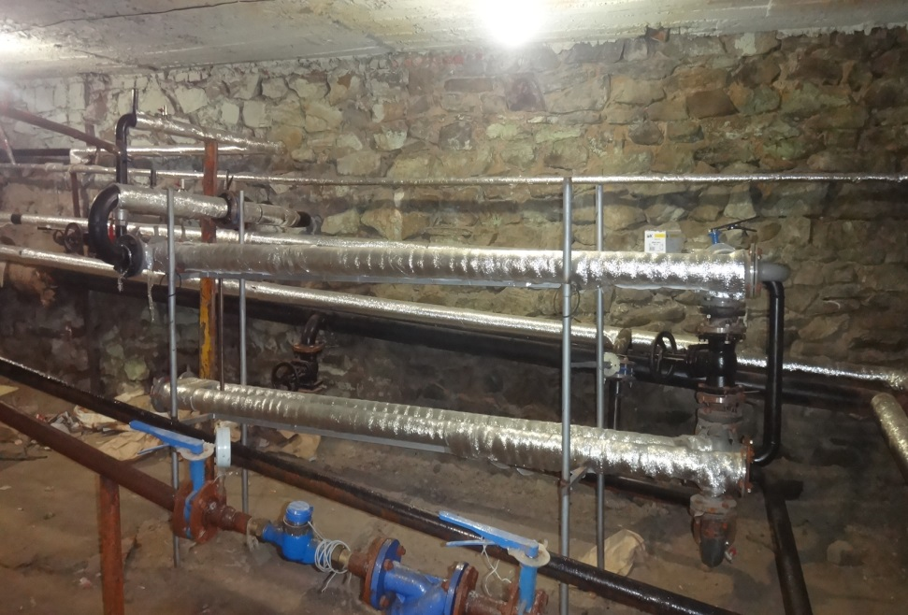
5 ТРК 80х8х3000, С, Ф, 2Ст.
(5 секций, кожух сталь 20, с фланцами, 2 ступени)

Slide 13
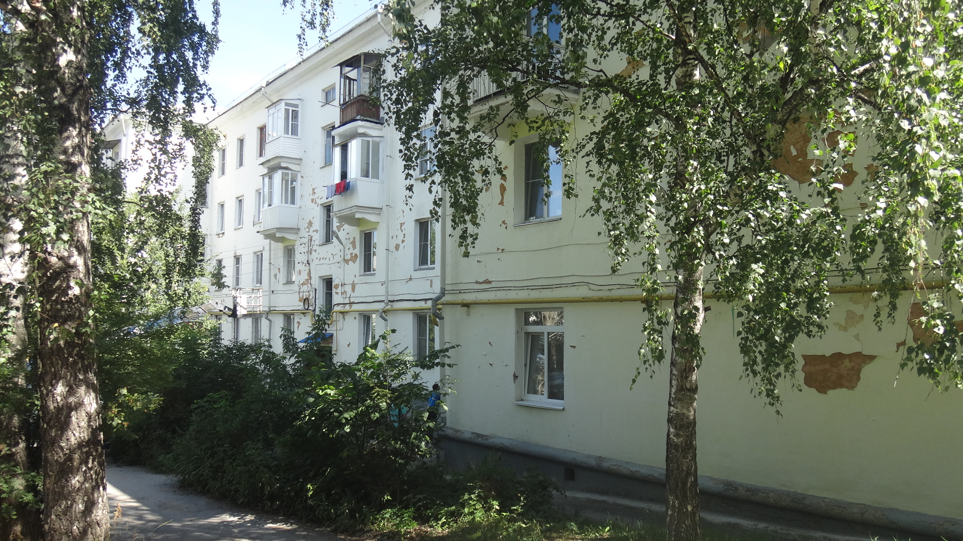
г. Златоуст ул. Макаренко д.1

Slide 14
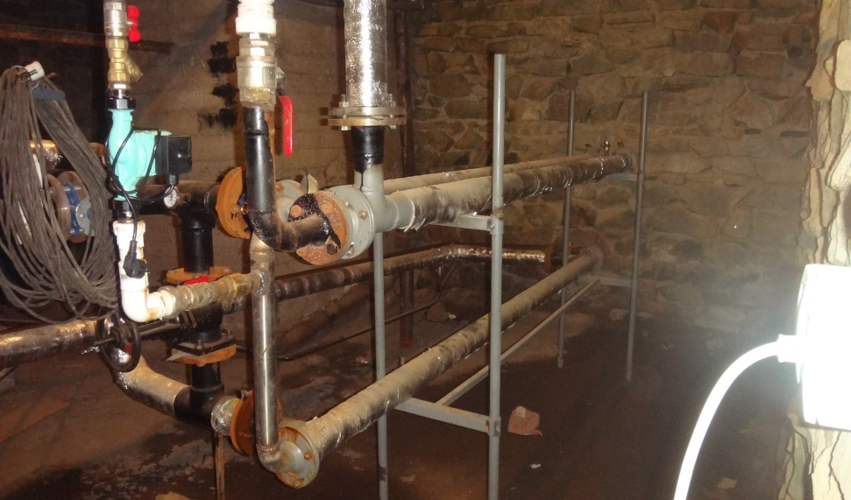
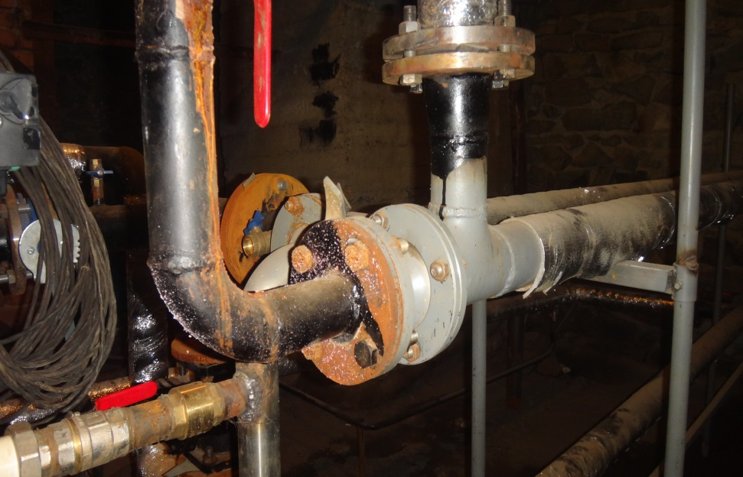
3 ТРК 80х8х3000, С, Ф, 2Ст.
(3 секции, кожух сталь 20, с фланцами, 2 ступени)

Slide 15
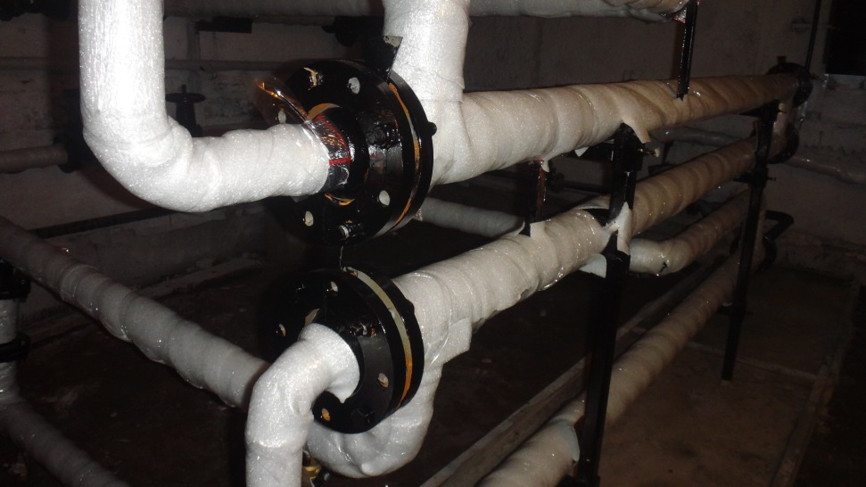
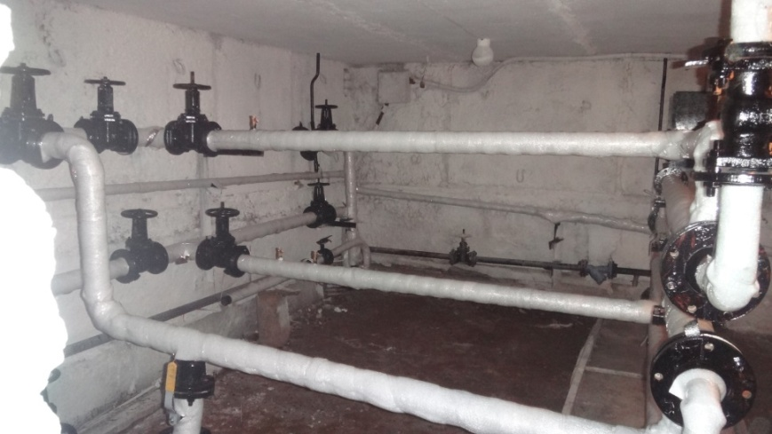
3 ТРК 100х8х3000, С, Ф, 2Ст.
(3 секции сталь 20, с фланцами, 2 ступени) г. Златоуст ул. Н-Заводская д. 36

Slide 16
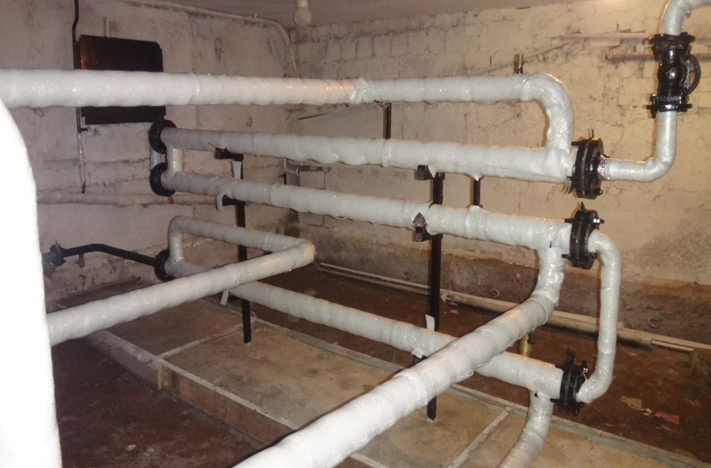
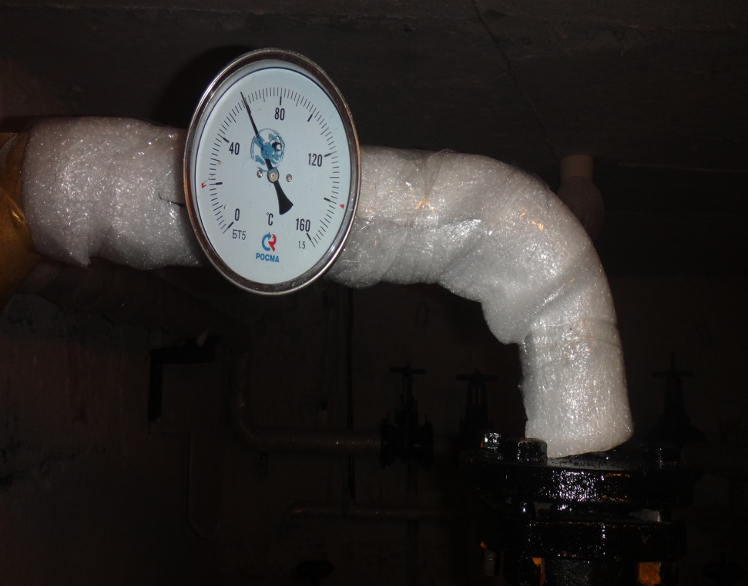

Slide 17
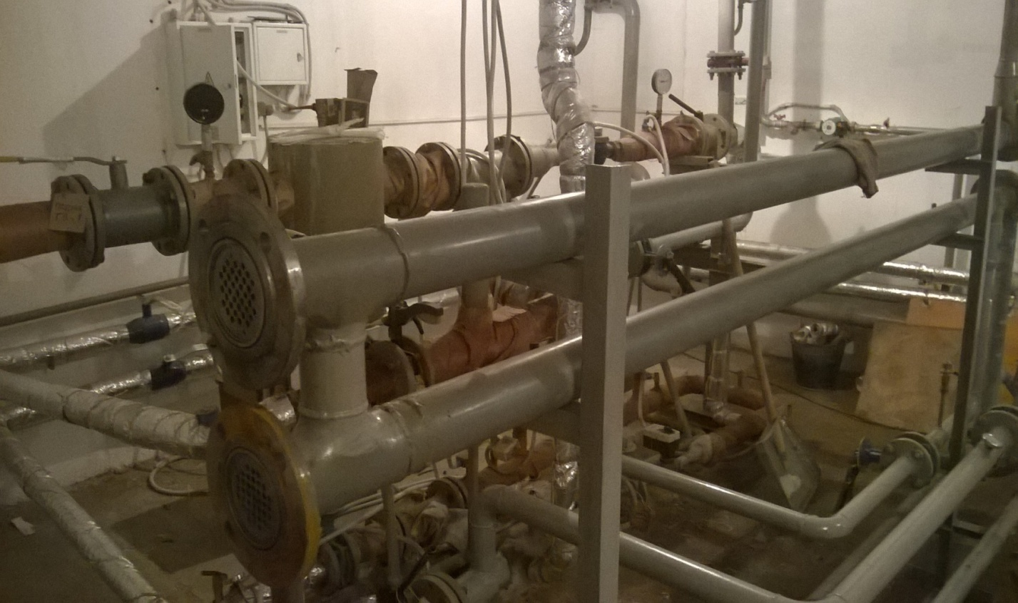
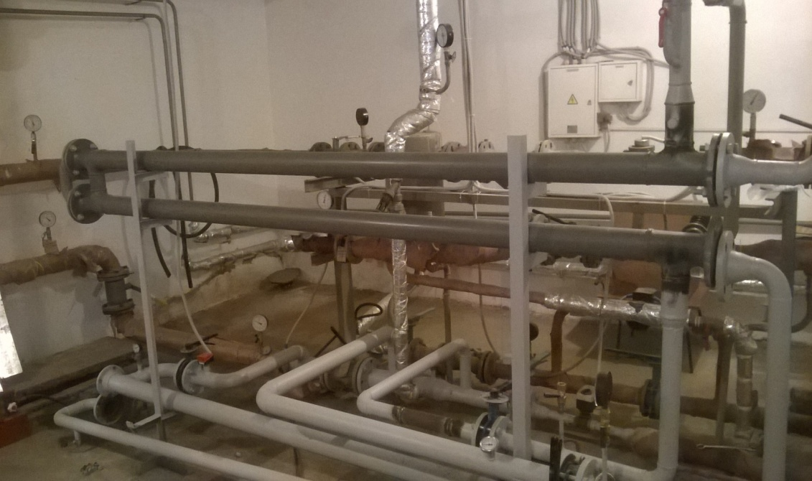
Челябинск, ул. Труда 168, Урал ГУФК.
ТРК 100х8х3000, С, Ф, 2Ст. Замена пластинчатого ТО.

Slide 18
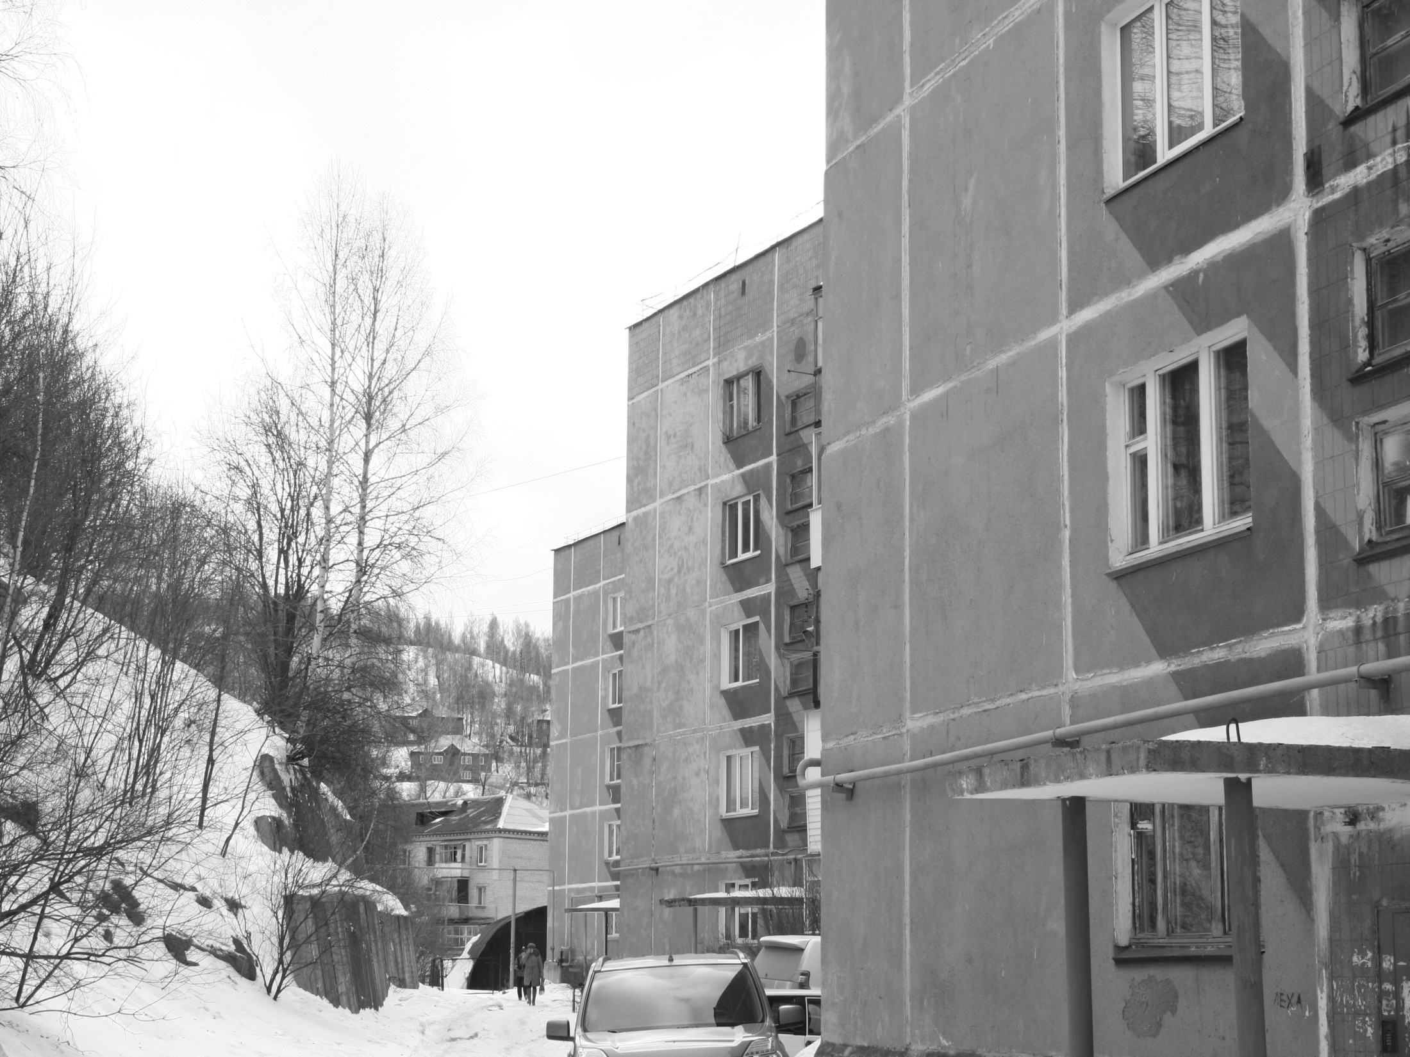

Slide 19
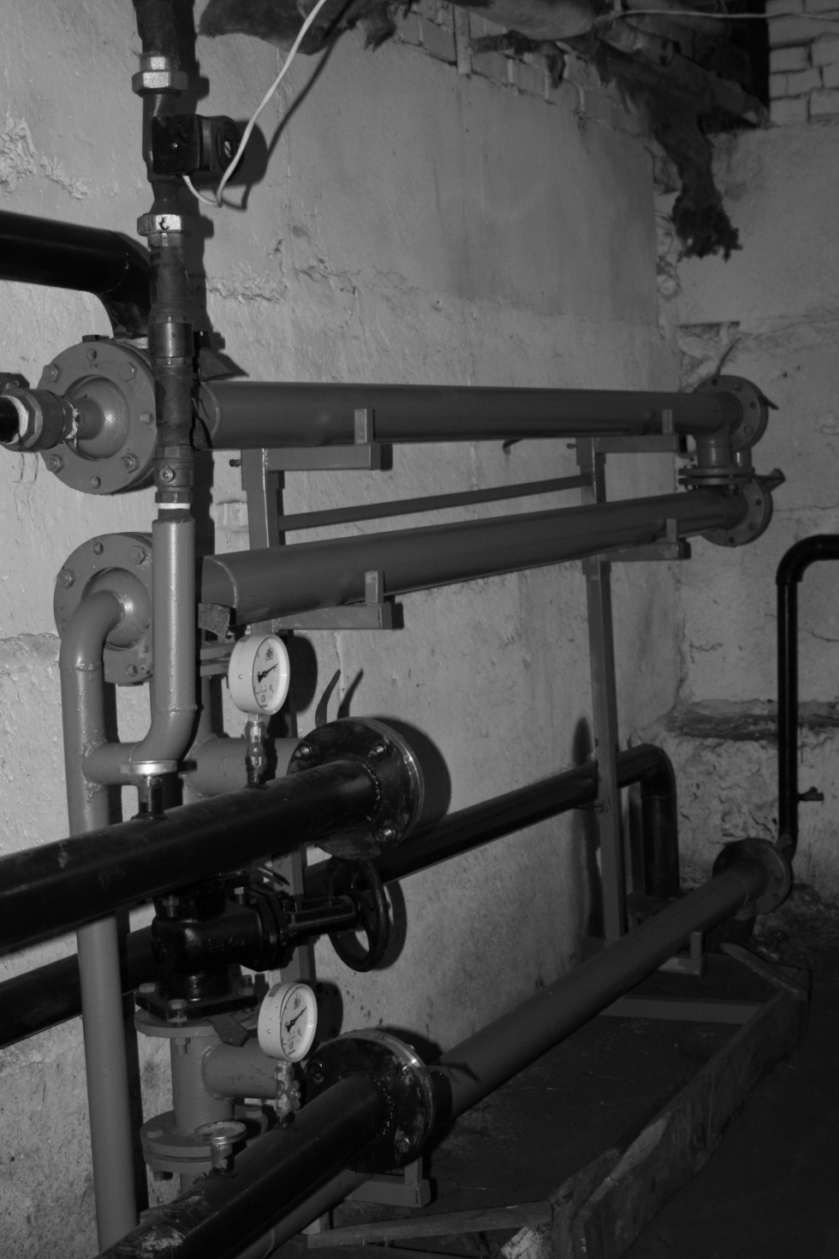
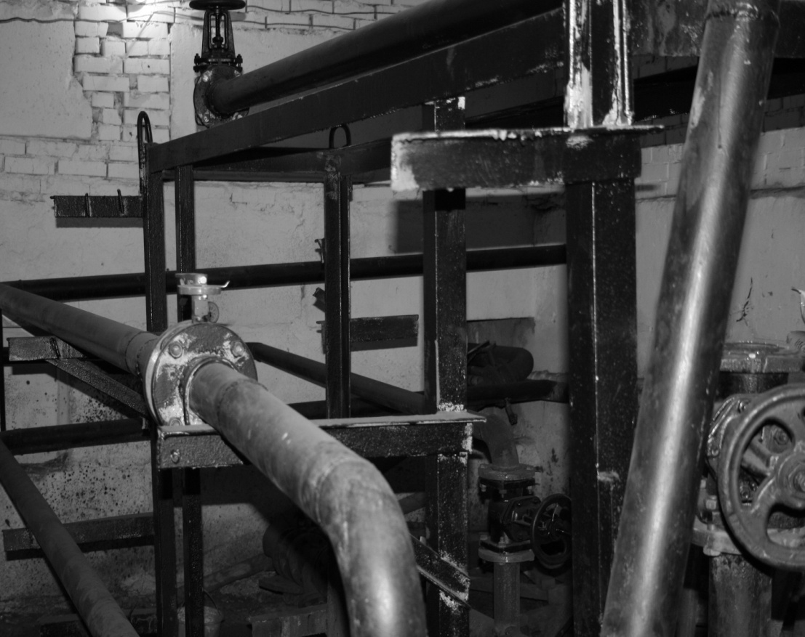
Замена шести секций ВВП Ду 150 на три секции ТРК Ду 100 в шести подъездном МКД (5 этажей).

Slide 20
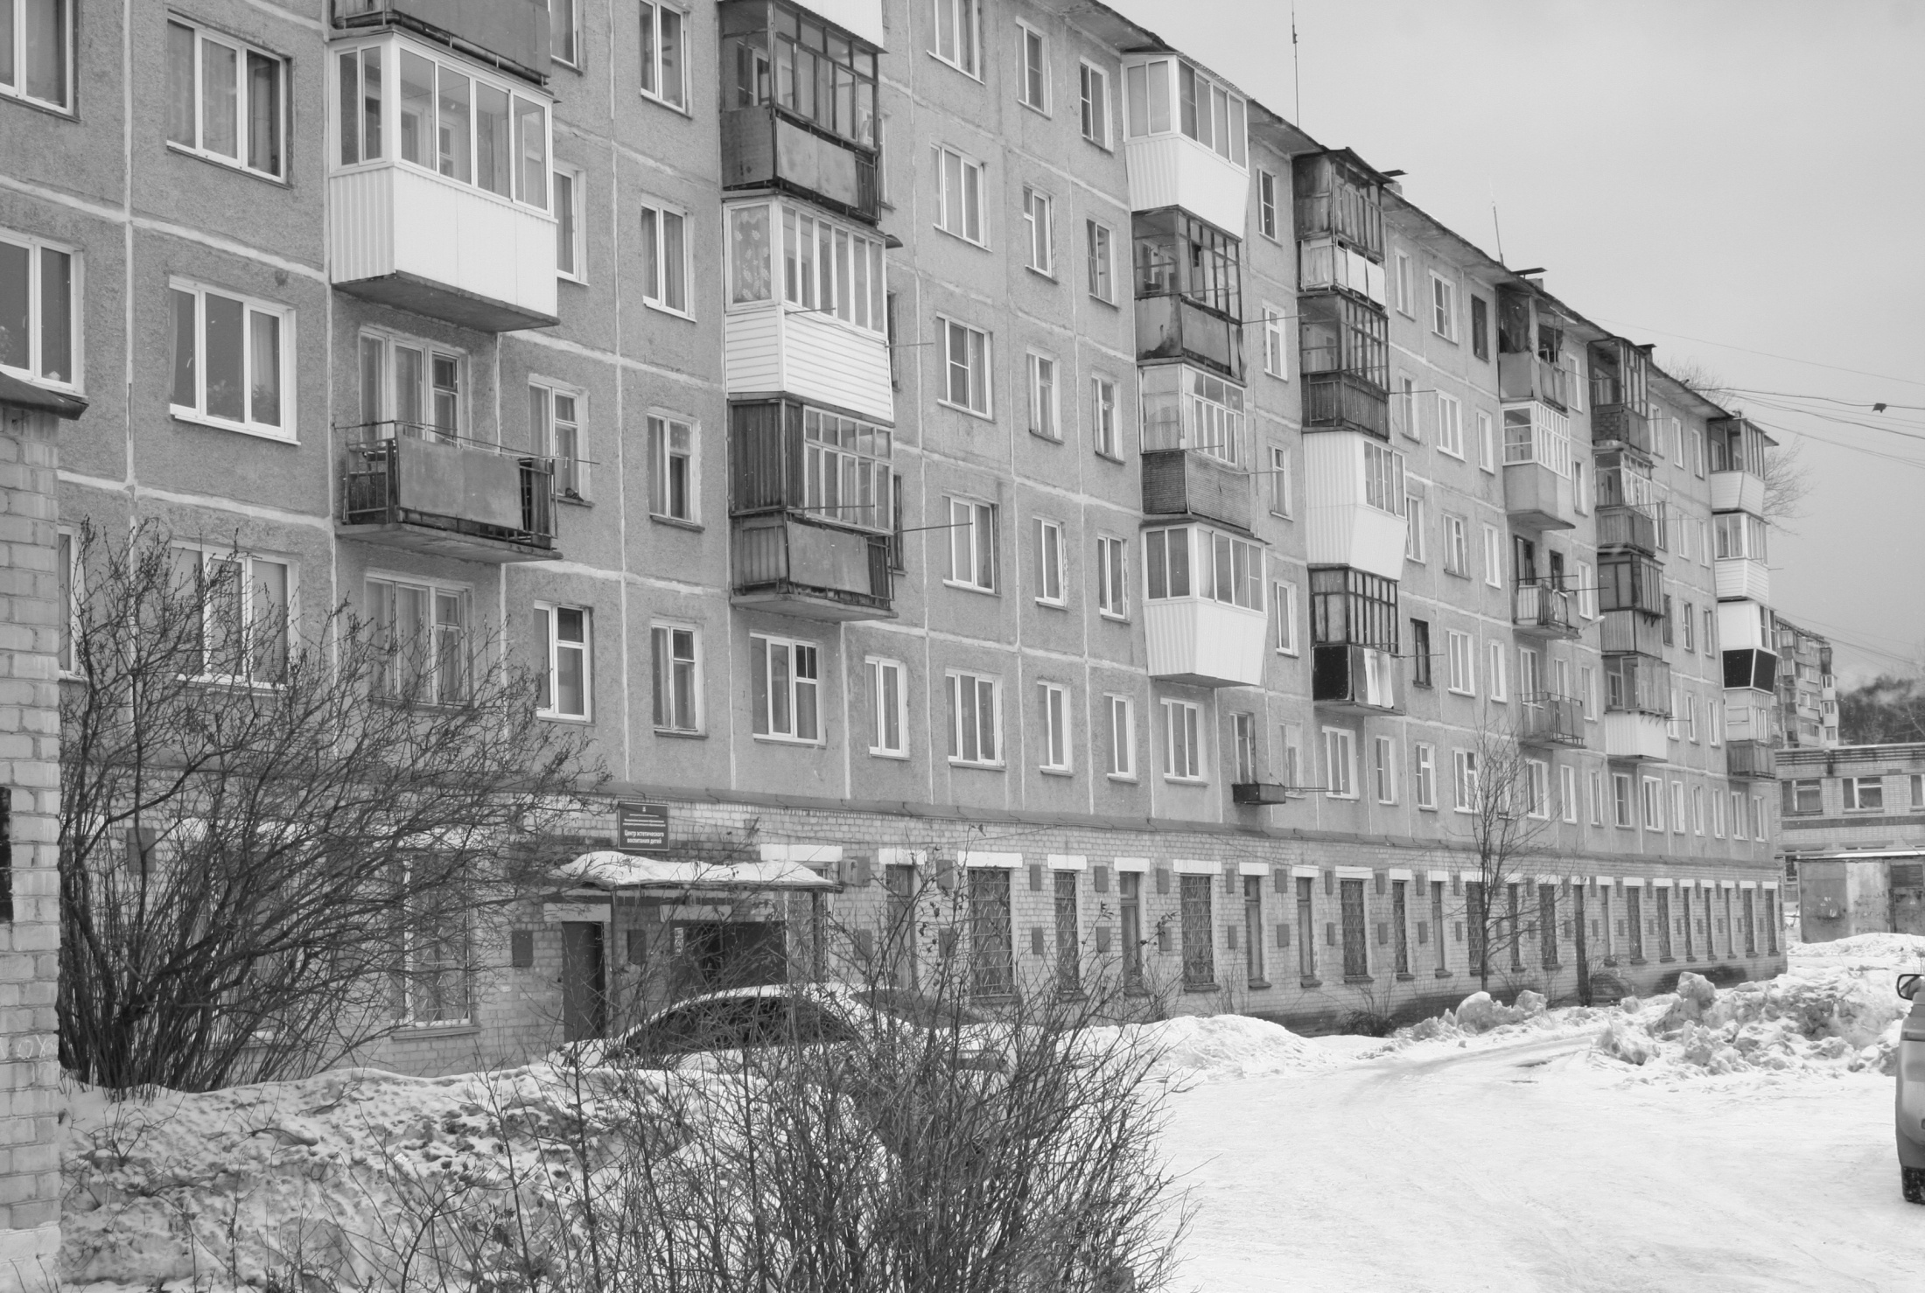

Slide 21
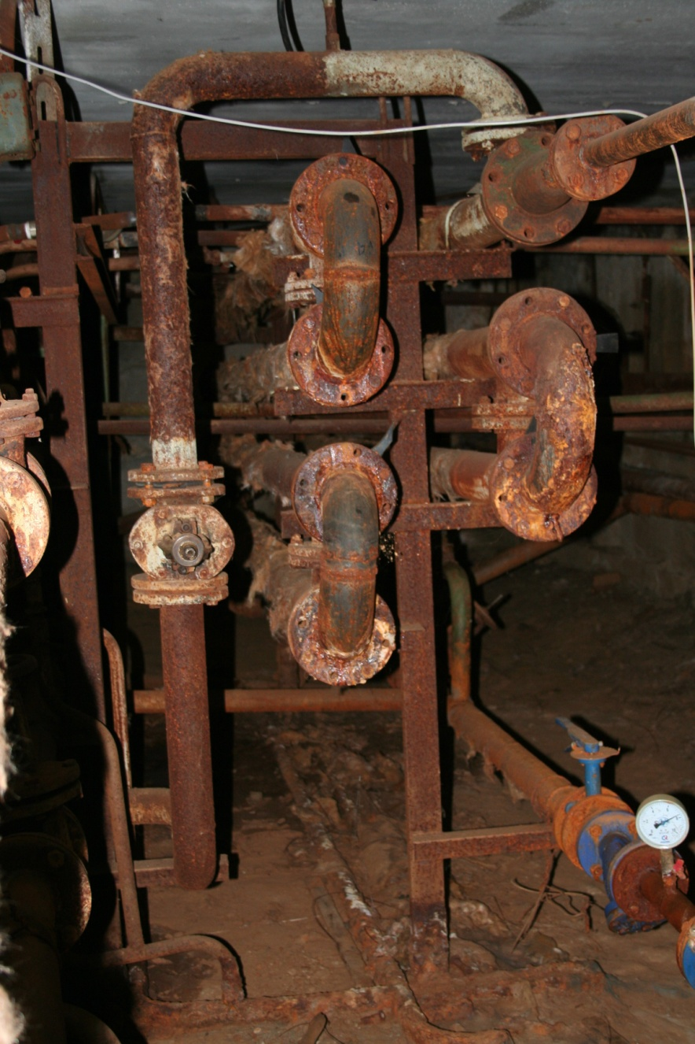
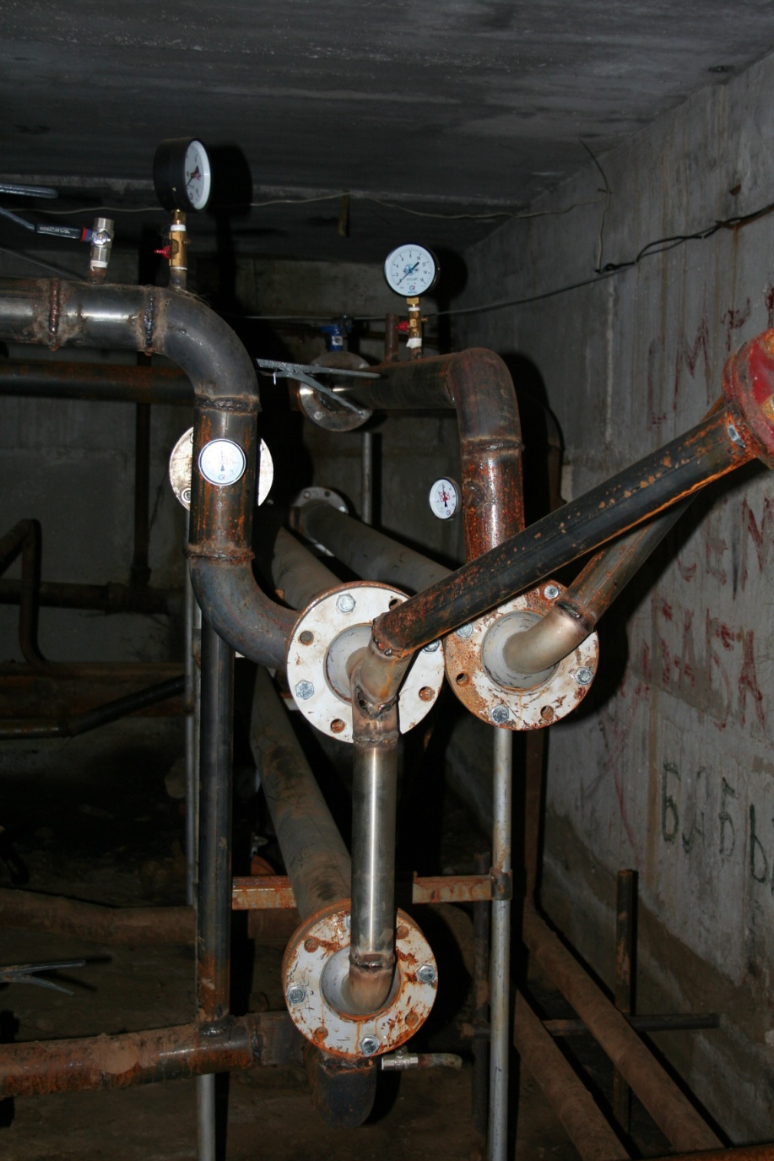
Замена восьми секций ВВП Ду 100 на три секции ТРК Ду 100 в четырёх подъездном МКД (6 этажей).

Slide 22
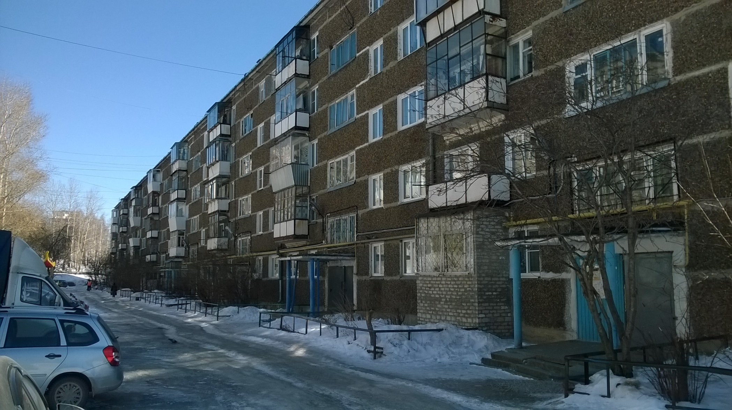
Ул. Румянцева д. 10

Slide 23
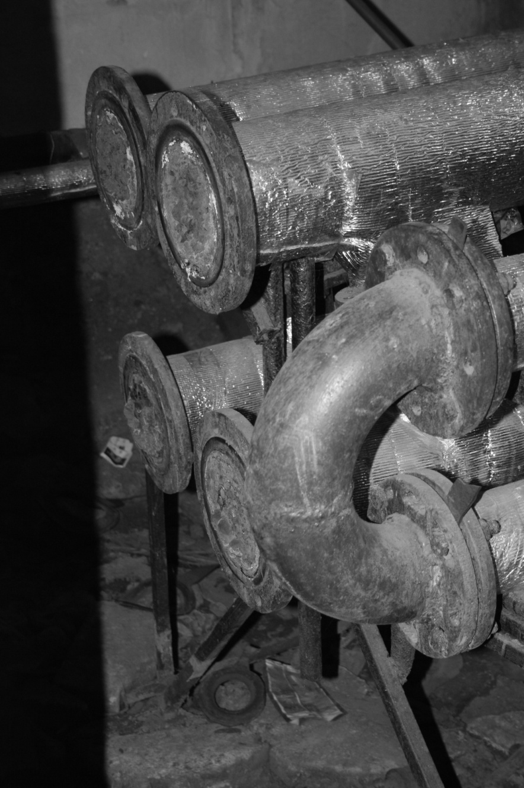
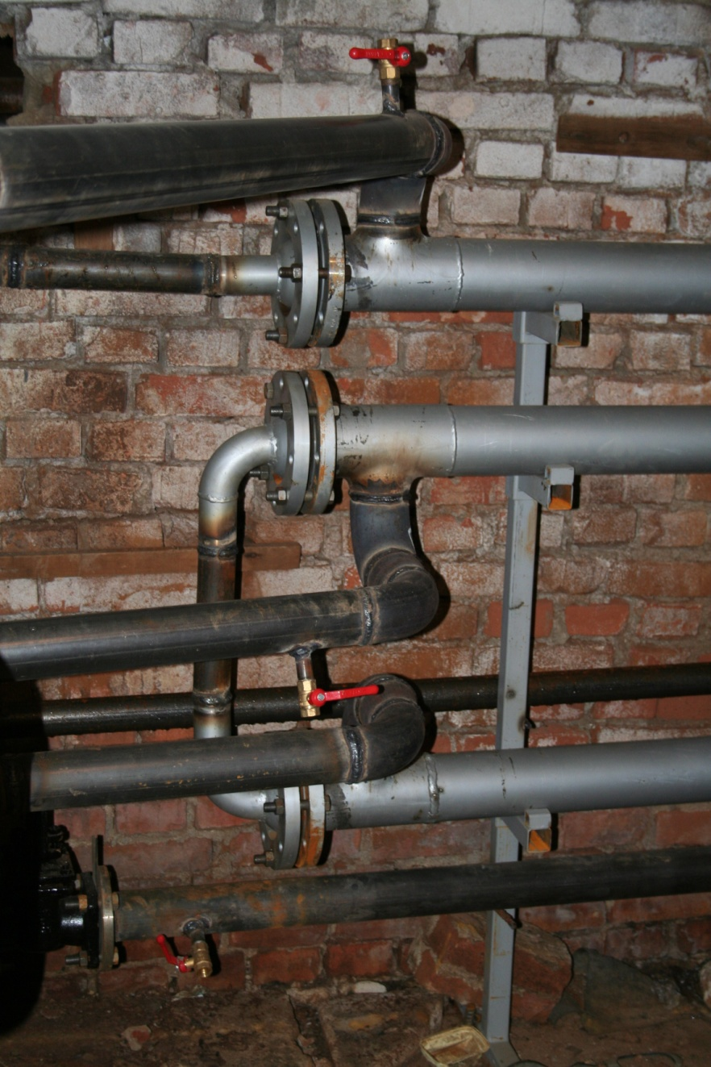
Замена шести секций ВВП Ду 150 на три секции ТРК Ду 100 в четырёх подъездах МКД .

Slide 24
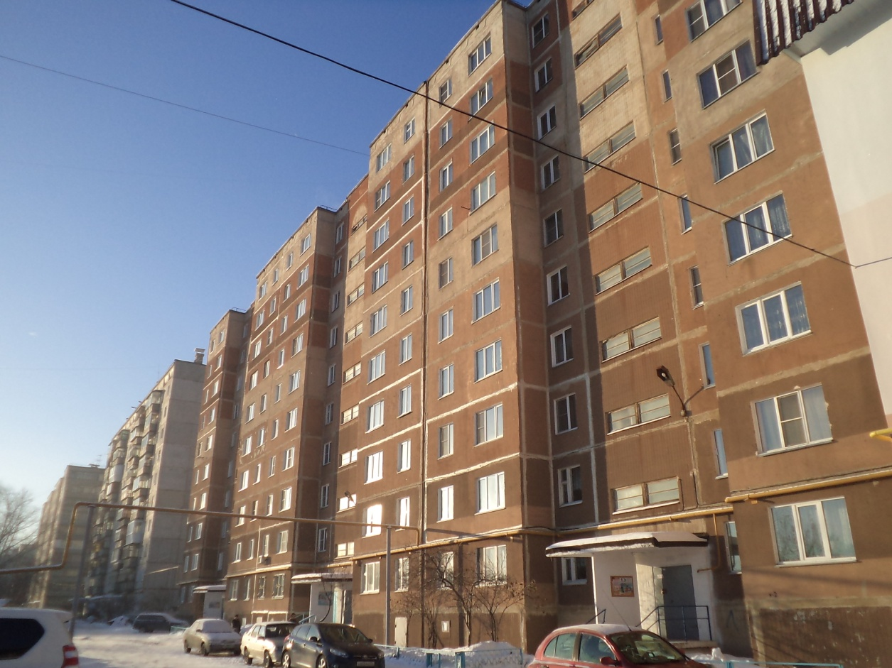
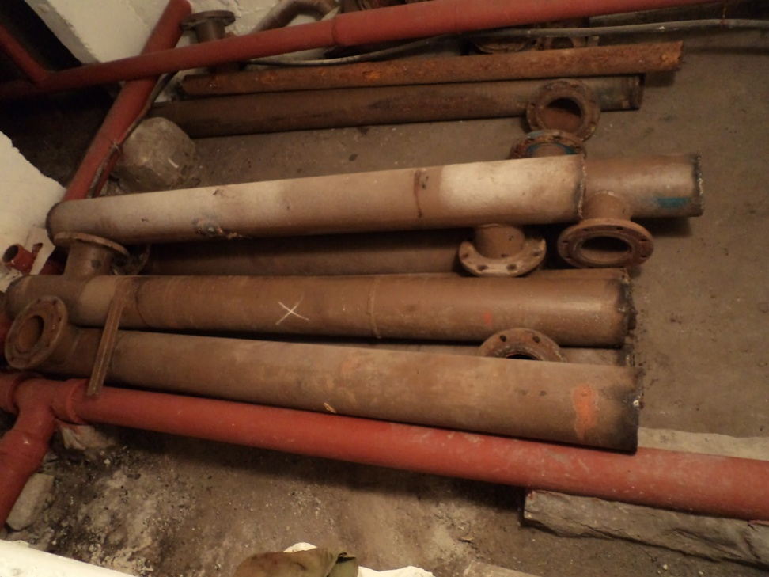
Ул. Металлистов д. 6

Slide 25
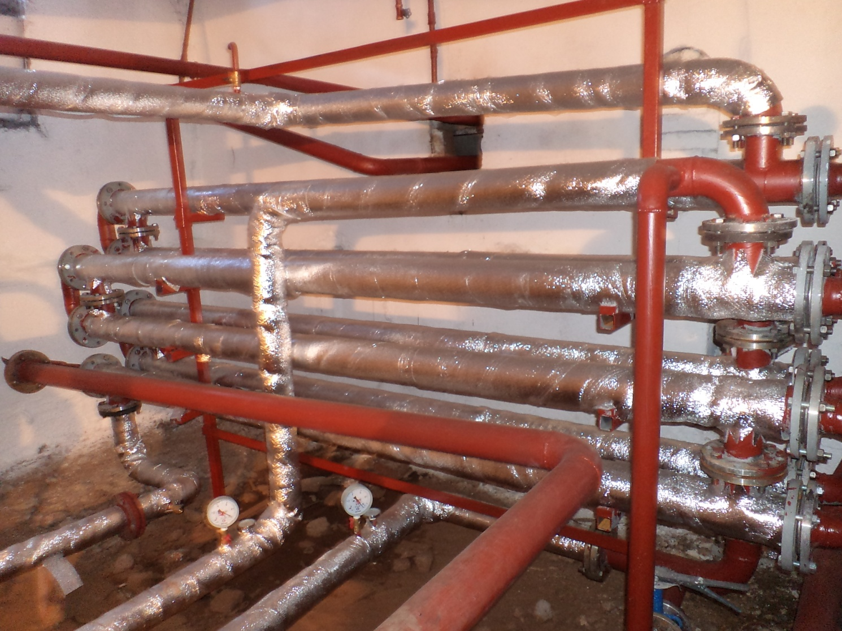
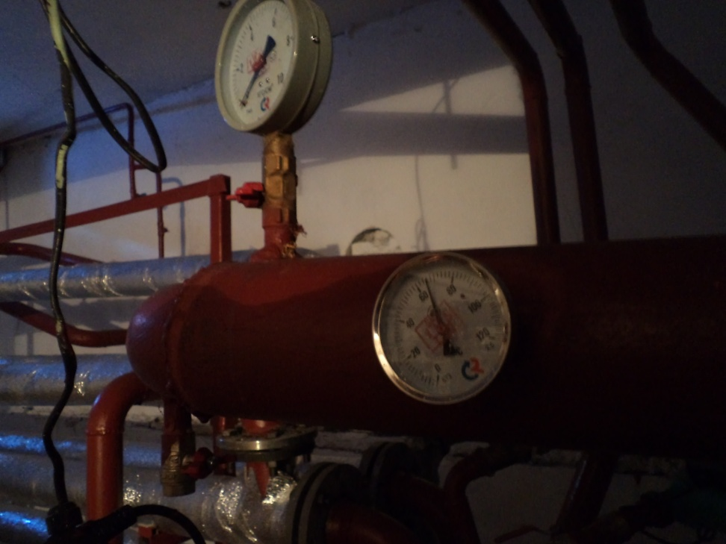
Замена семи секций ВВП Ду 159х16х4000 на 7 ТРК 100х14х3000 С, Ф, 2Ст.

Slide 26
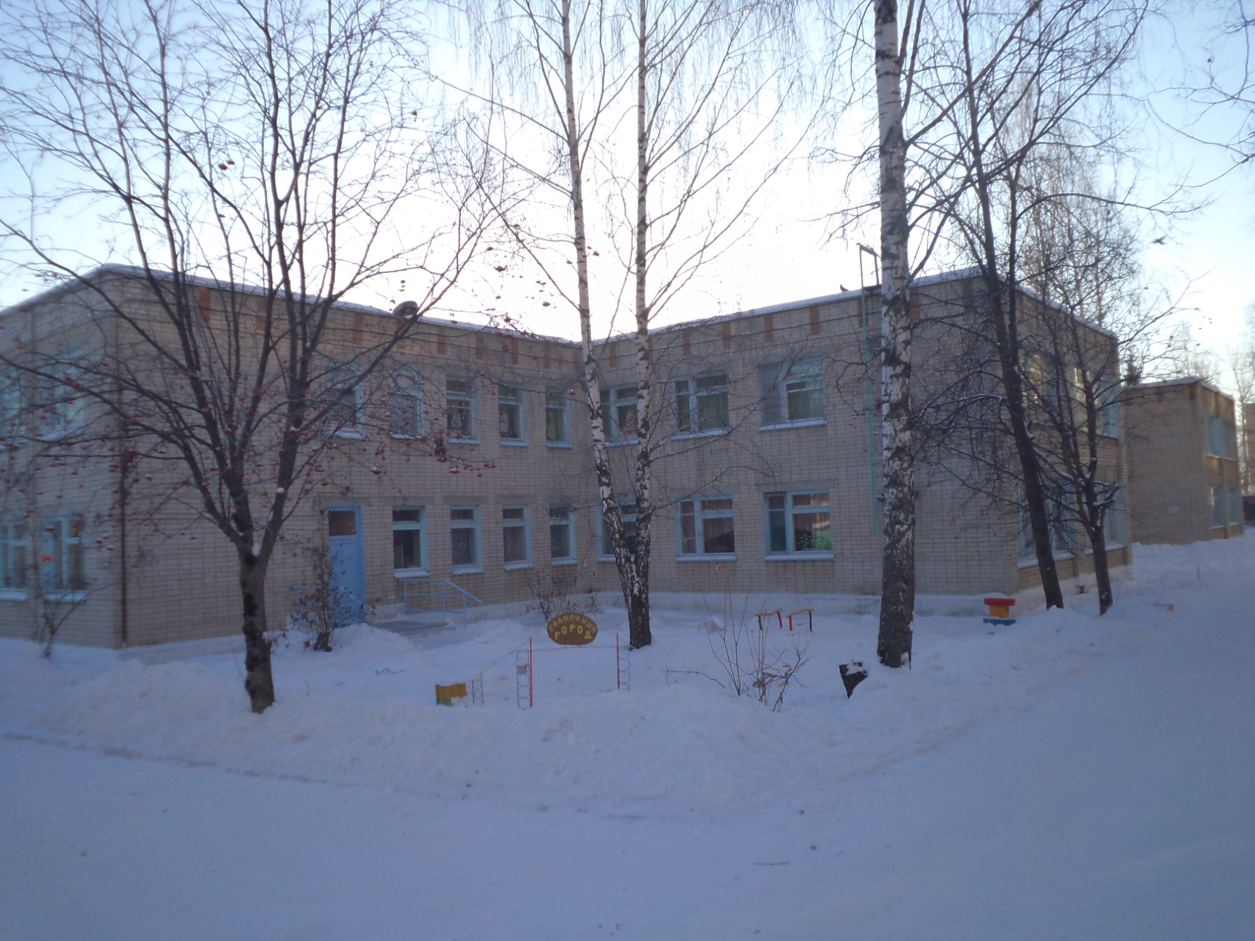
Детский сад №6.

Slide 27
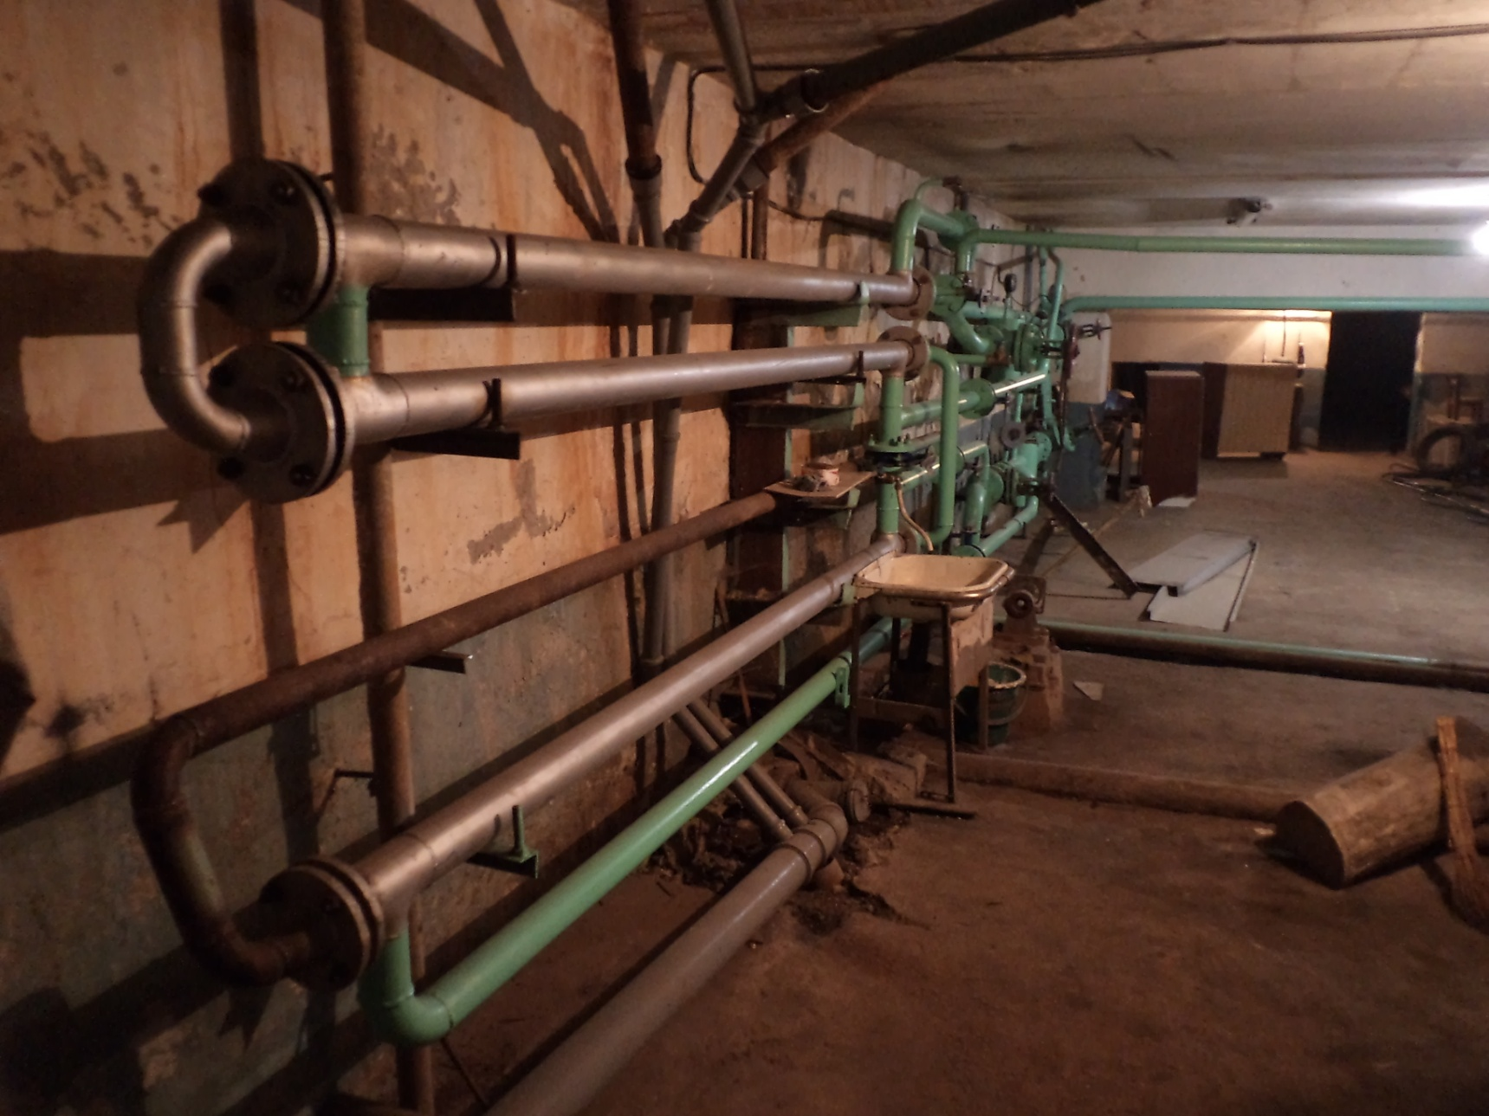
Замена четырёх ВВП 100х16х3000 на 3ТРК 80х8х3000 С, Ф, 2Ст.

Slide 28
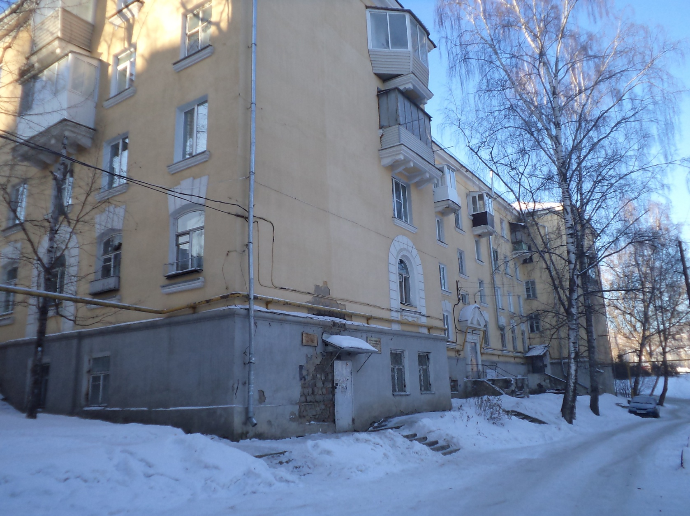
Карла Маркса д. 24

Slide 29
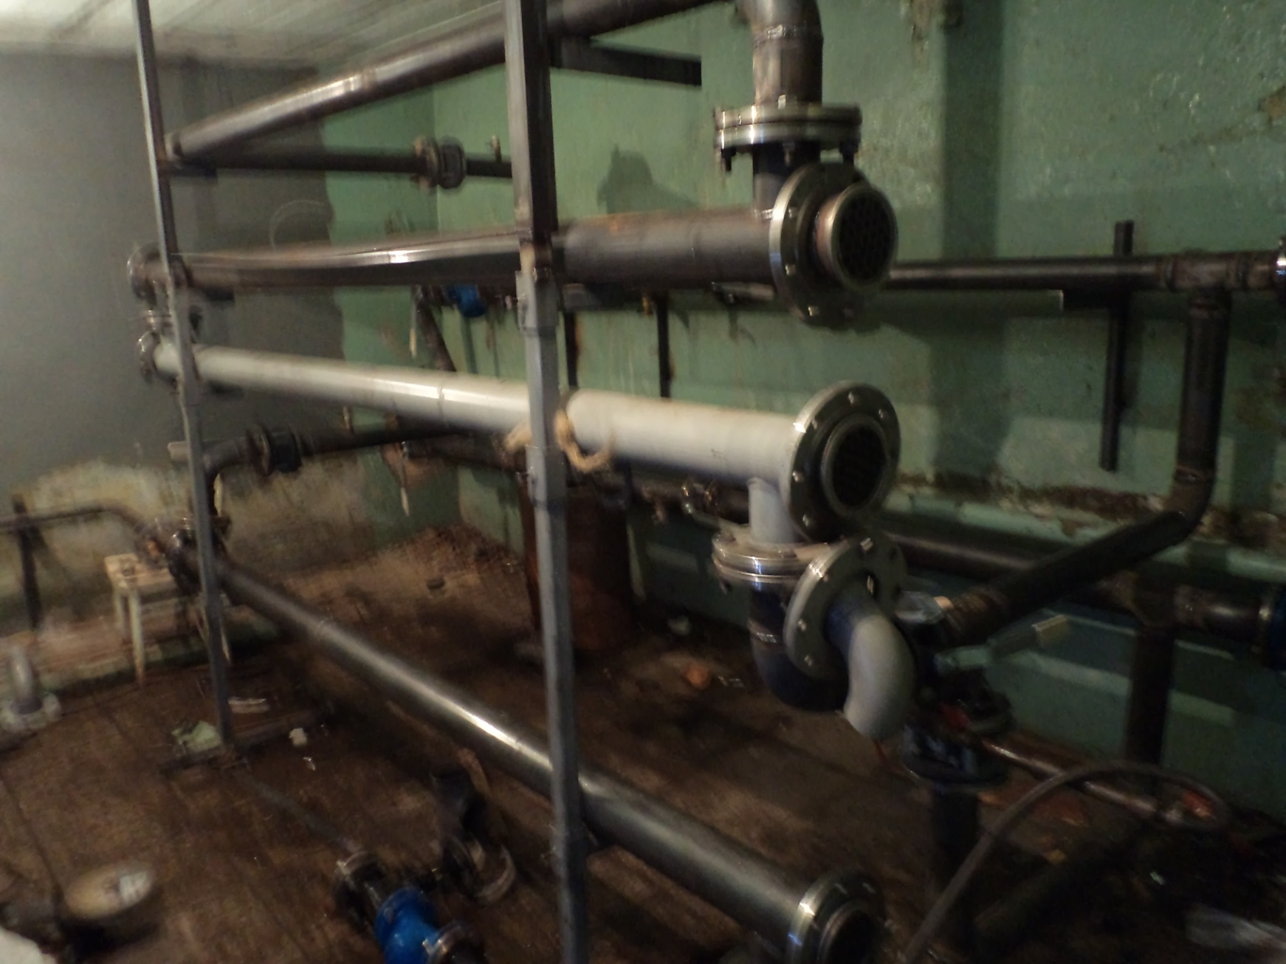
Установка собственного ИТП из 3ТРК 100х14х3000, С, Ф, 2Ст. Опрессовка меж трубного пространства

Slide 30
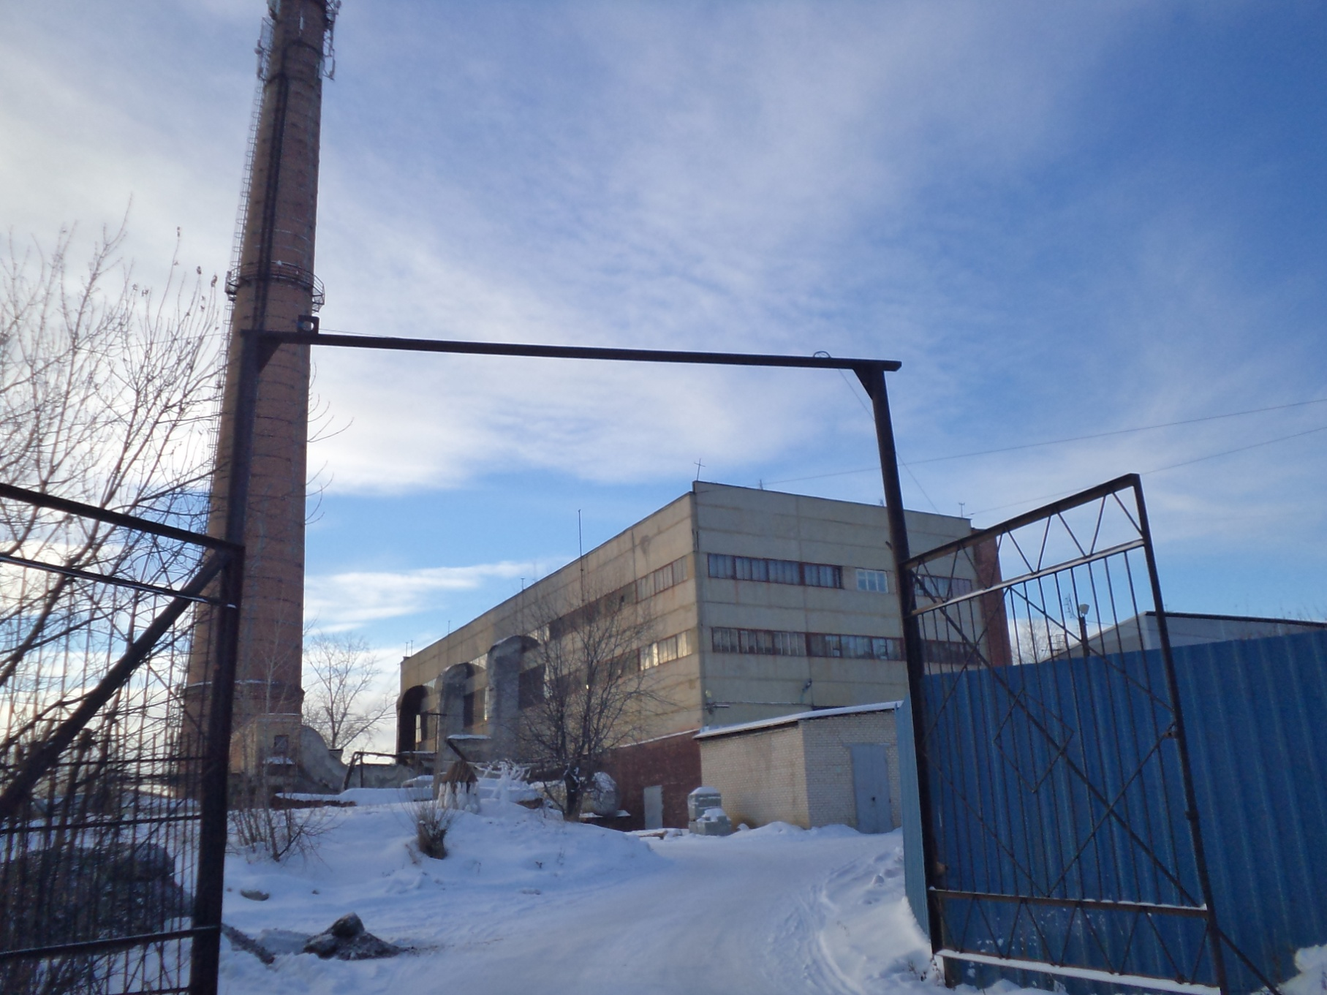
Котельная №5, Златоуст.

Slide 31
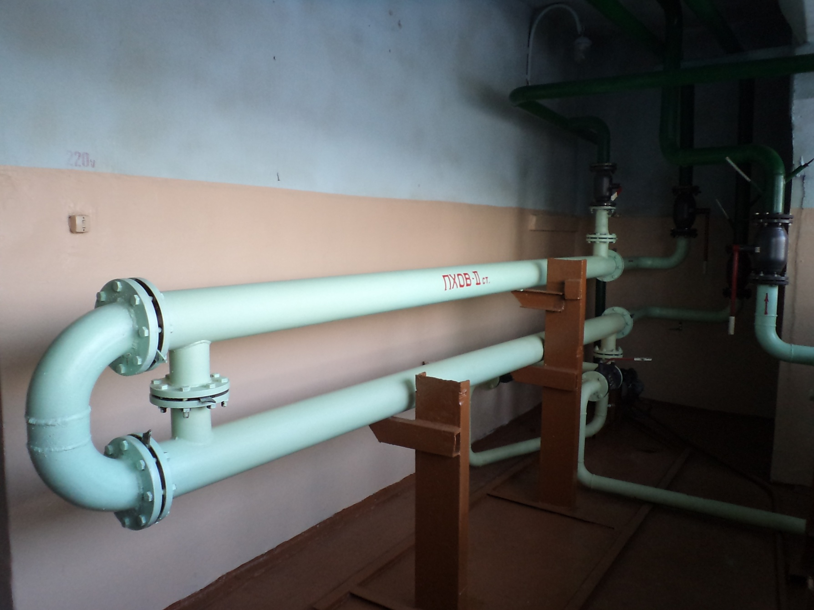
Замена 3 ВВП Ду 159х16х3000 на 2ТРК 130х14х4000 С, Ф, 2Ст. подогрев подпиточной воды для котлов.

Slide 32
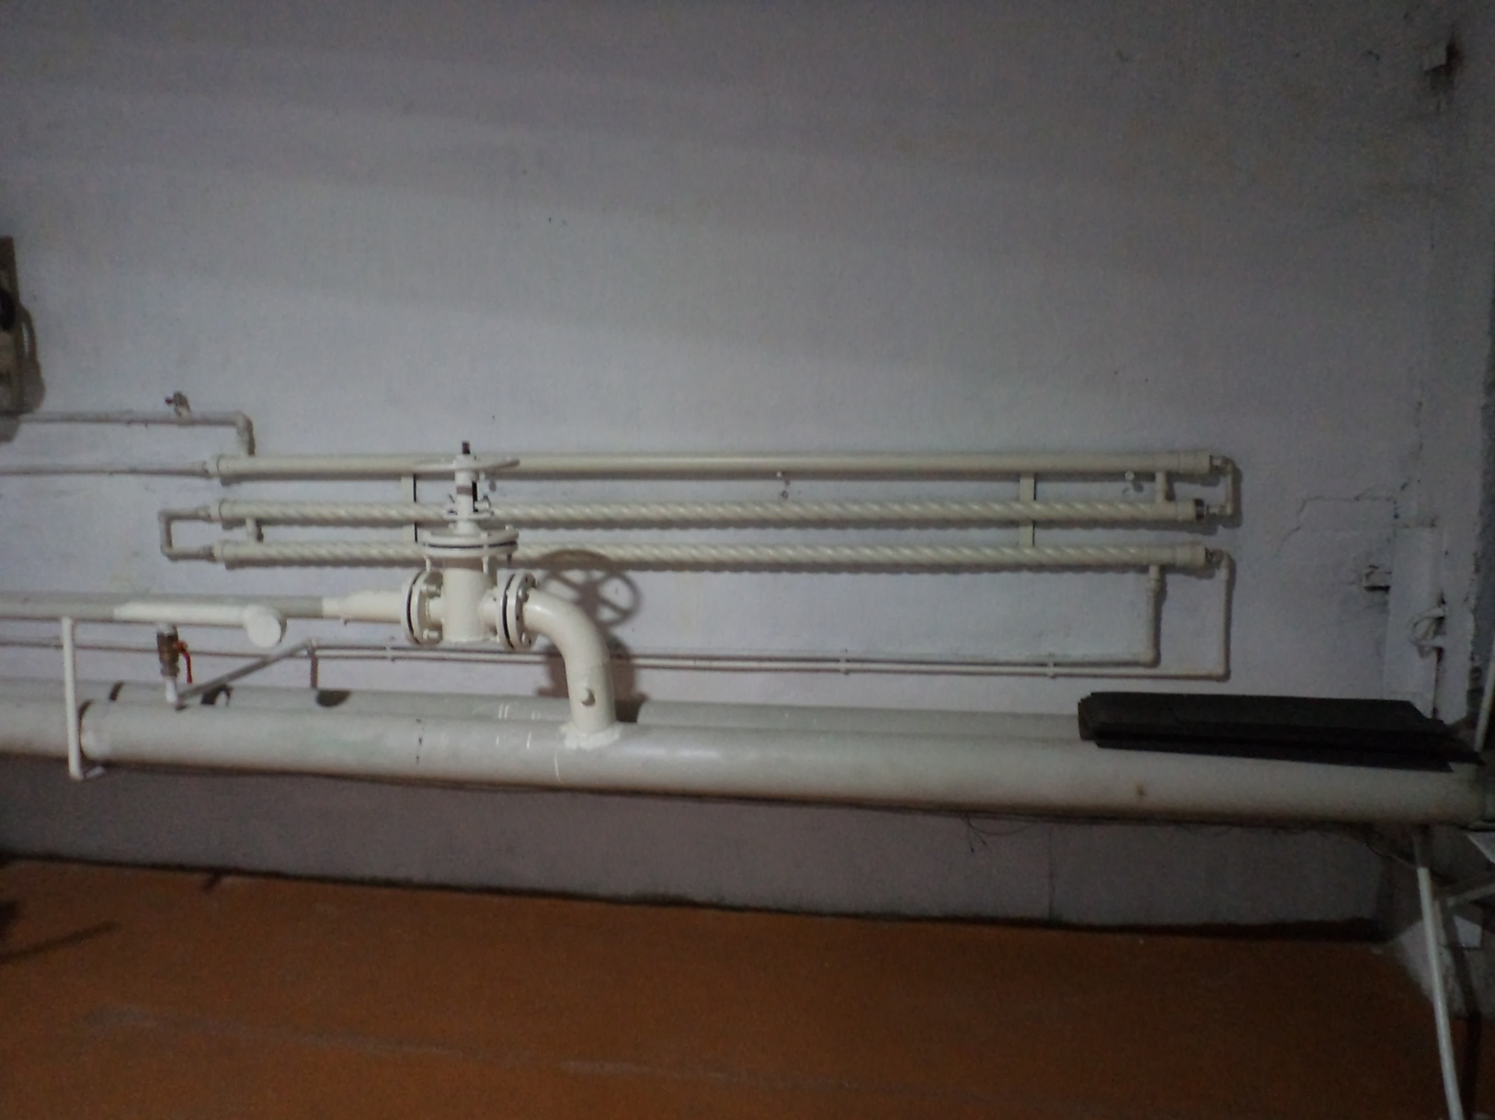
3ТРК 50х8х3000 в производственном здании для двух душевых и двух сан узлов.

Slide 33
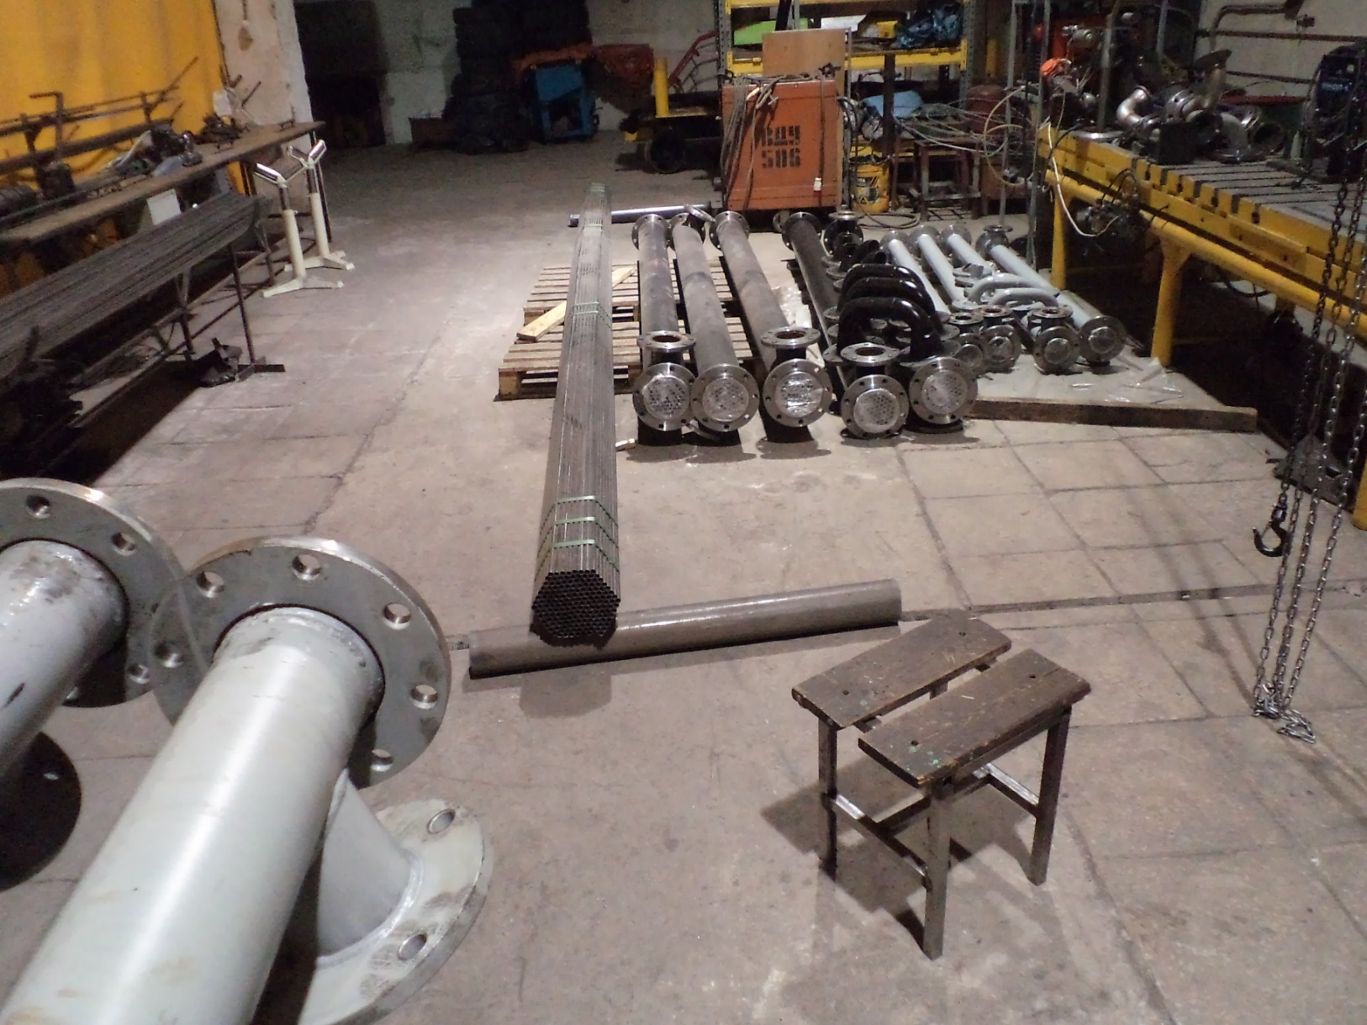
Готовые ТРК 150, 100.

